Slide 1

Thực tập tốt Nghiệp
Trường Đại học Công nghiệp TP. Hồ Chí Minh
Khoa Công nghệ Điện
CÔNG TY CỔ PHẦN VIỄN THÔNG FPT
Phòng thử nghiệm IoT

Slide 2
Phan Quốc Bửu
Sinh năm: 2001 - 22 tuổi
Quê quán: Quảng Trị
Sinh viên ngành Công nghệ kỹ thuật điều khiển và tự động hóa.
Niên khóa: 2019 - 2023
Lớp: DHDKTD15ATT

Slide 3
Mục Lục
ĐỀ MỤC | Slide
I. Cơ hội thực tập | 4
II. Giới thiệu về công ty và bộ phận thực tập | 5
III. Quy định tại nơi thực tập | 7
IV. Nội dung thực tập | 8
1) Tham quan xưởng sản xuất của bên đối tác công ty | 8
2) Làm quen với bo mạch nhúng Tiva C LauchPad | 10
3) Làm quen với Ubuntu và lập trình game trên bo mạch nhúng | 12
V. Nhận xét và đánh giá | 16

Slide 4


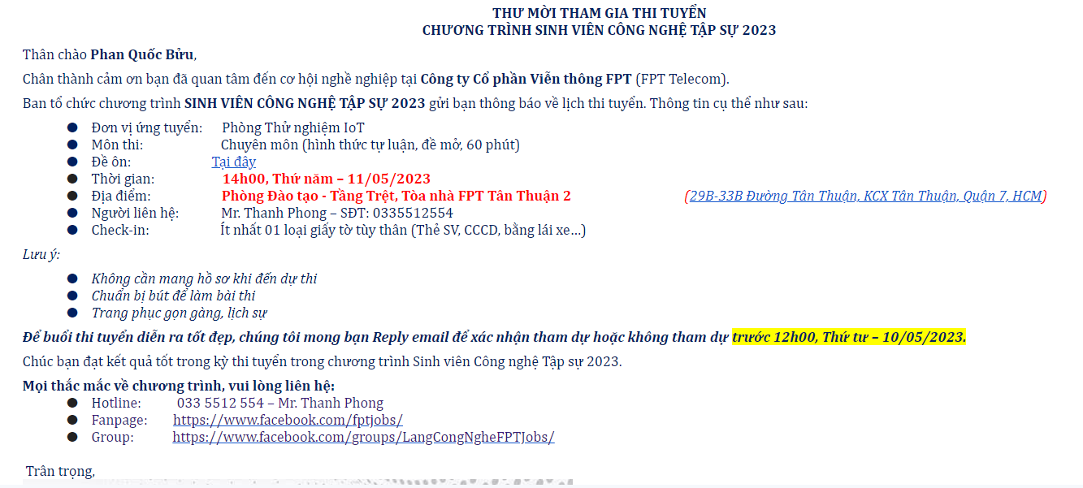
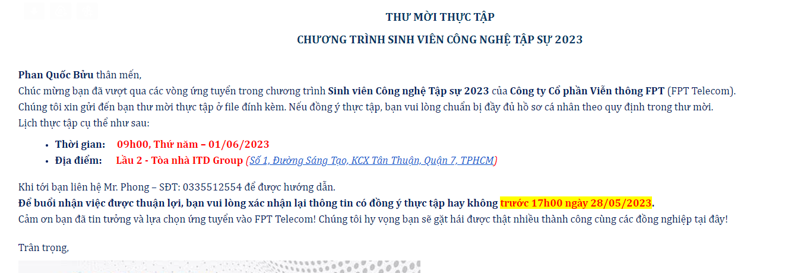
Cơ hội thực tập

Slide 5

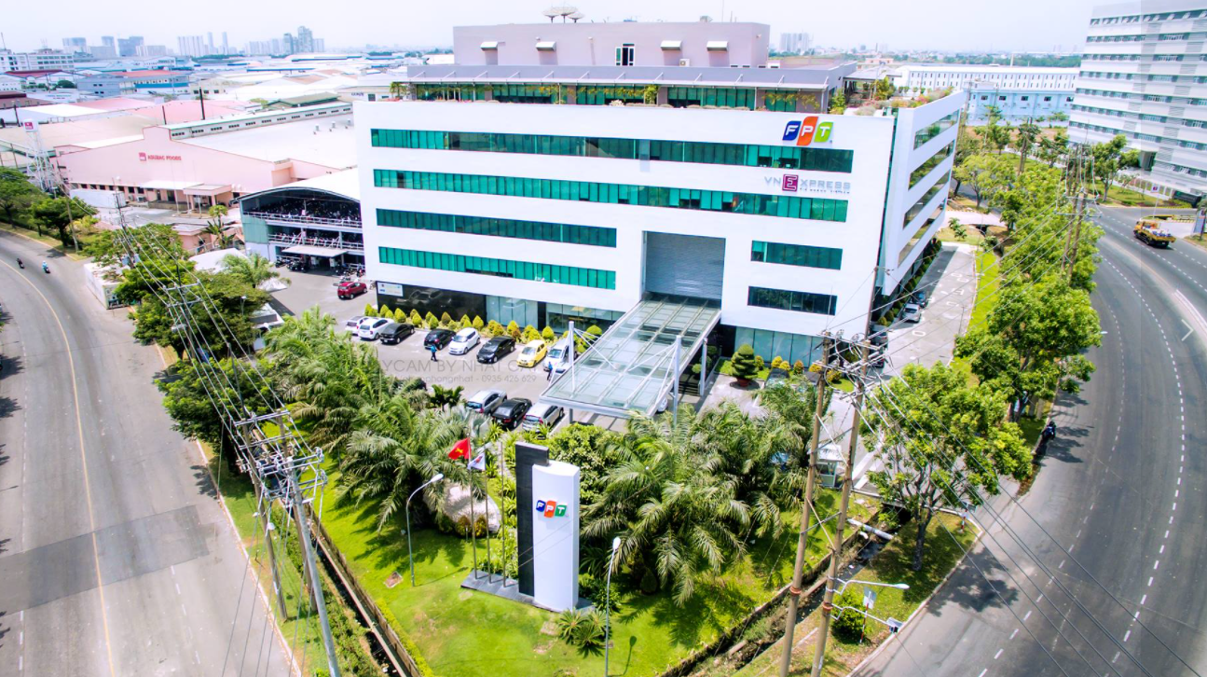
II. Giới thiệu về công ty thực tập
Công ty Cổ phần Viễn thông FPT
FPT Telecom
Công ty Cổ phần Viễn thông FPT là thành viên thuộc Tập đoàn công nghệ hàng đầu Việt Nam FPT
Ngày thành lập: 31/01/1997
khởi nguồn từ Trung tâm Dịch vụ Trực tuyến do 4 thành viên sáng lập cùng sản phẩm mạng Intranet đầu tiên của Việt Nam mang tên “Trí tuệ Việt Nam – TTVN”, sản phẩm được coi là đặt nền móng cho sự phát triển của Internet tại Việt Nam.
Vai trò
Với sứ mệnh tiên phong mang Internet, mang kết nối đến với người dân Việt Nam cùng mong muốn lớn lao mỗi gia đình Việt Nam đều sử dụng ít nhất một dịch vụ của Công ty, FPT Telecom đang nỗ lực thực thi Chiến lược “Mang đến trải nghiệm tuyệt vời cho khách hàng” trên cơ sở phát huy giá trị văn hóa cốt lõi “Lấy khách hàng làm trọng tâm” và nền tảng sức mạnh công nghệ FPT, từ đó tiên phong trở thành Nhà cung cấp dịch vụ số có trải nghiệm khách hàng vượt trội, tốt nhất tại Việt Nam.
Thông tin
Sau 25 năm hoạt động FPT Telecom đã có hơn 8.984 nhân viên chính thức với gần 316 văn phòng điểm giao dịch thộc gần 90 chi nhánh tại 61 tỉnh thành.

Slide 6

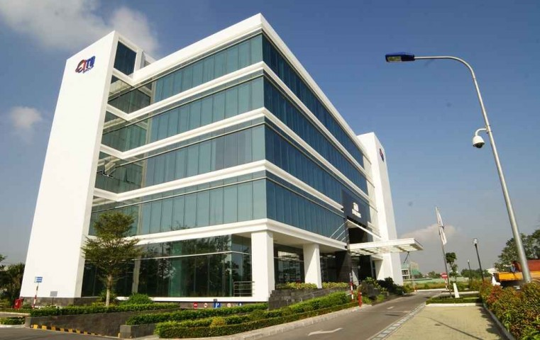
II. Giới thiệu về công ty thực tập
Phòng thử nghiệm IoT
Phòng Thử nghiệm IoT
Phòng Thử nghiệm IoT (Internet of Things) của Công ty Cổ phần Viễn thông FPT được thành lập vào năm 2014
Bắt đầu từ năm 2014, FPT Telecom đã thành lập phòng thí nghiệm IoT tại hệ sinh thái sáng tạo FPT ở Quận 7, TP. HCM để nghiên cứu và phát triển công nghệ Internet of Things (IoT).
Năm 2016, phòng thí nghiệm IoT được mở rộng thành phòng Thử nghiệm IoT với diện tích rộng hơn và trang bị thiết bị hiện đại hơn để triển khai các dự án IoT và thử nghiệm các giải pháp IoT.
Từ năm 2017 đến nay, phòng Thử nghiệm IoT tiếp tục phát triển mạnh mẽ với nhiều dự án IoT được triển khai thành công như giám sát môi trường, quản lý năng lượng, an ninh mạng... Đội ngũ kỹ sư tài năng được tăng cường để cung cấp dịch vụ thiết kế, phát triển và triển khai các giải pháp IoT cho khách hàng.
Quá trình phát triển
Đến nay, phòng Thử nghiệm IoT đã trở thành một trong những trung tâm IoT hàng đầu tại Việt Nam và là nền tảng để FPT Telecom tiếp tục lãnh đạo công nghệ IoT tại Việt Nam.

Slide 7
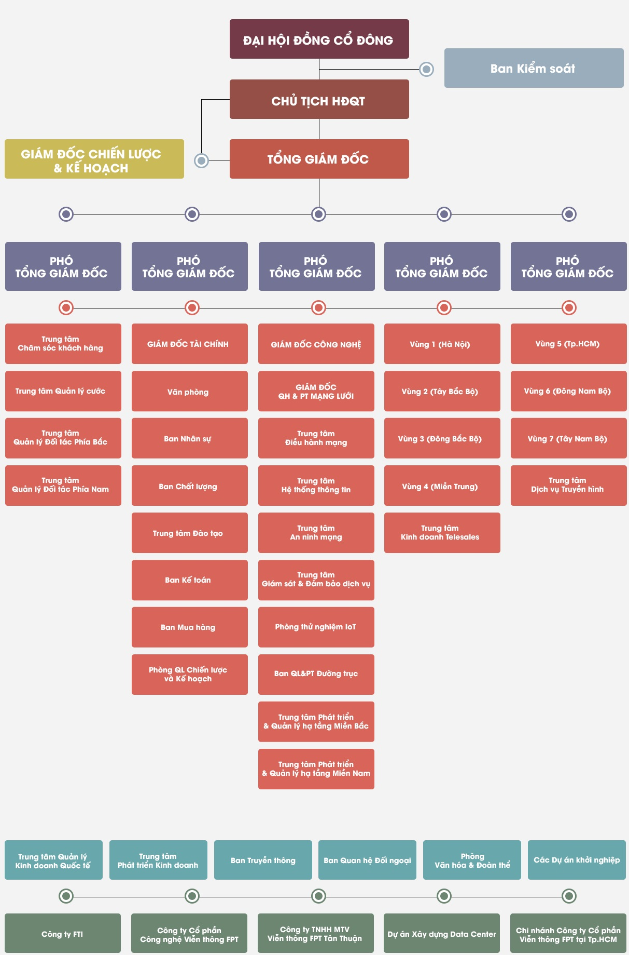
FPT Telecom là một trong những nhà cung cấp dịch vụ viễn thông lớn nhất tại Việt Nam, hoạt động trong nhiều lĩnh vực như:
Internet và truyền hình cáp: FPT Telecom cung cấp các dịch vụ internet cáp quang với tốc độ cao và ổn định. Ngoài ra, họ cũng cung cấp các gói truyền hình cáp với nhiều kênh truyền hình đặc sắc.
Dịch vụ điện thoại: FPT Telecom cung cấp các dịch vụ điện thoại di động và cố định với giá cả phải chăng và chất lượng tốt.
Giải pháp doanh nghiệp: FPT Telecom cung cấp các giải pháp công nghệ thông tin cho doanh nghiệp, bao gồm dịch vụ đám mây, giải pháp an ninh mạng, giải pháp lưu trữ dữ liệu, và các giải pháp khác.
Giải pháp Internet of Things (IoT): FPT Telecom cung cấp các giải pháp IoT cho các doanh nghiệp, bao gồm các giải pháp về đo lường, giám sát, và điều khiển các thiết bị.
Các giải pháp khác: FPT Telecom còn cung cấp các dịch vụ khác như giải pháp truyền hình kỹ thuật số, giải pháp camera an ninh, và các dịch vụ khác.
Với các dịch vụ chất lượng và đa dạng như vậy, FPT Telecom đã trở thành một trong những nhà cung cấp dịch vụ viễn thông hàng đầu tại Việt Nam và đang ngày càng phát triển mạnh mẽ trong nhiều lĩnh vực khác nhau.

Slide 8
III. Quy định tại nơi thực tập
2.1 Môi trường làm việc
2.2 Nội quy công ty
2.3 Bảo mật thông tin
Cơ sở vật chất
Đội ngũ nhân viên và chương trình đào tạo
Cơ hội thăng tiến và phát triển nghề nghiệp
Tinh thần làm việc chuyên nghiệp và trách nhiệm
Thời gian làm việc
Thời gian làm việc: 8h30 đến 17h30
Ngày nghỉ cuối tuần: T7 và CN
Giờ làm việc có thể thay đổi linh hoạt tùy theo tính chất công việc và yêu cầu của từng dự án.
Trang phục làm việc
Trang phục chính: bao gồm áo sơ mi, quần tây hoặc chân váy, giày da hoặc giày cao cổ. Trang phục này phải được giữ gìn sạch sẽ và trang trọng.
Trang phục thường ngày: cho phép nhân viên mặc trang phục thường ngày linh hoạt, tùy theo công việc cụ thể và không vi phạm quy định về phục trang.
Tôn trọng quyền riêng tư
Bảo vệ thông tin
Đảm bảo an toàn cho dữ liệu

Slide 9
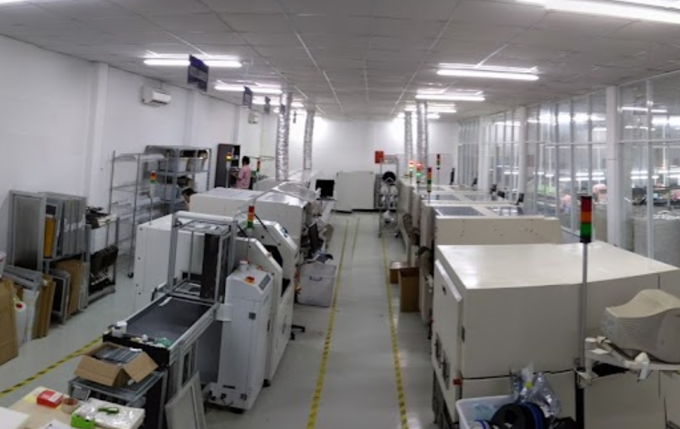
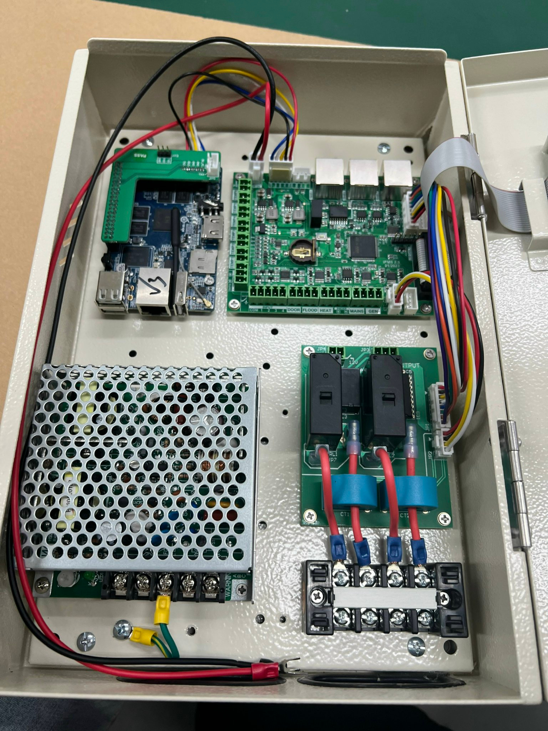
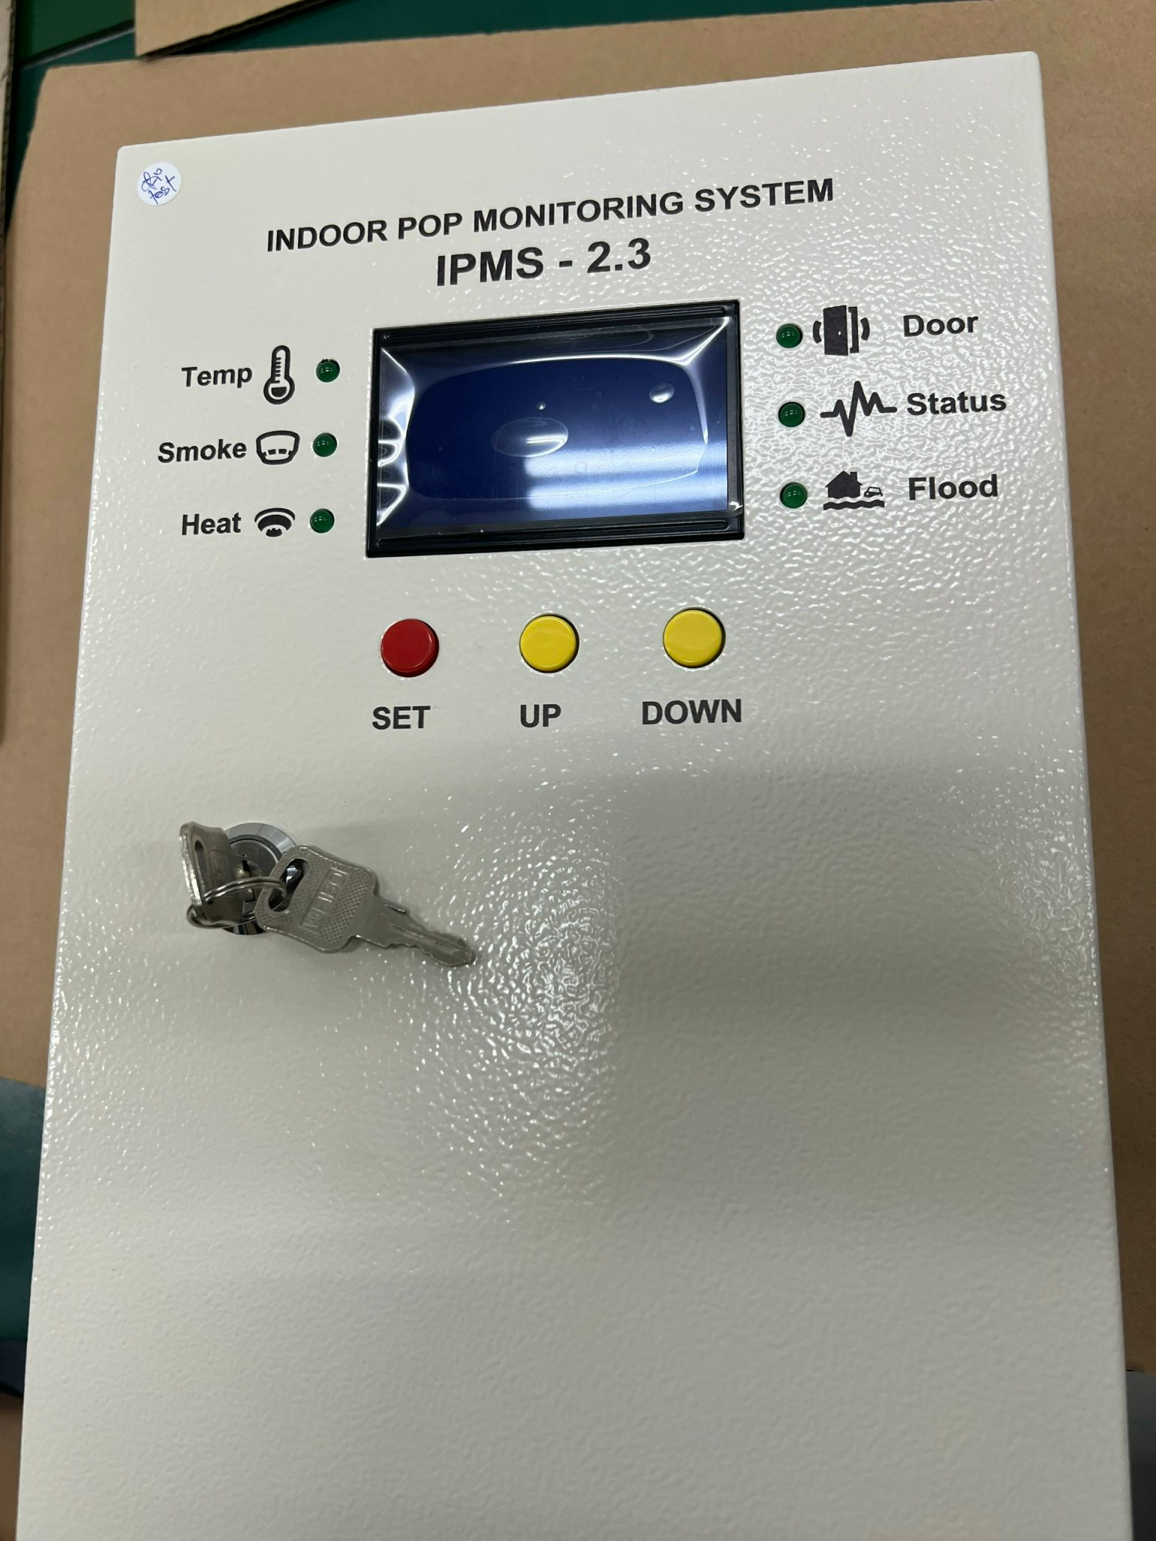
Tham quan xưởng sản xuất của bên đối tác công ty

Slide 10
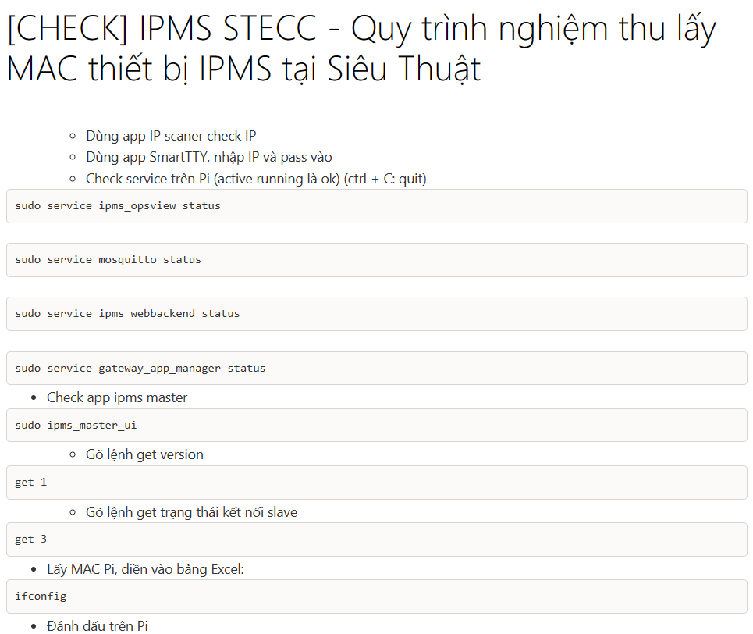
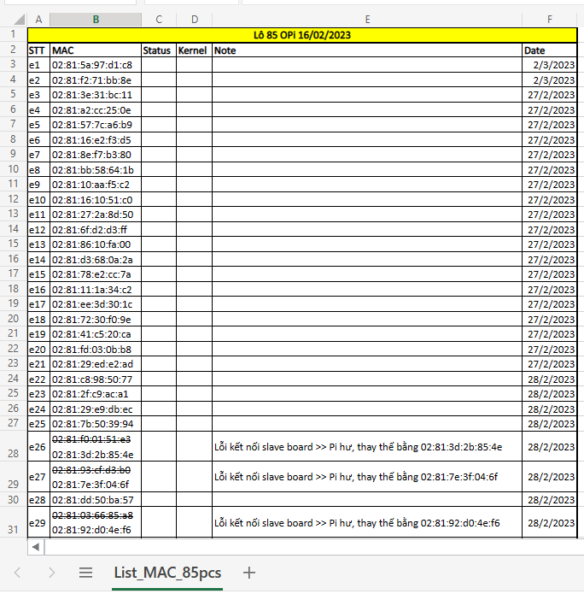
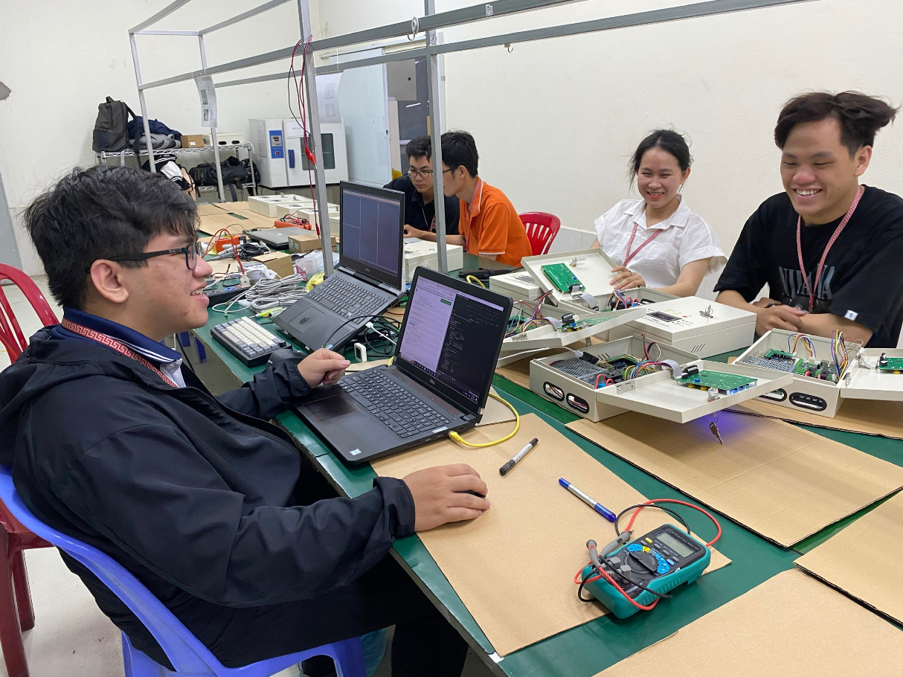
Tham quan xưởng sản xuất của bên đối tác công ty

Slide 11
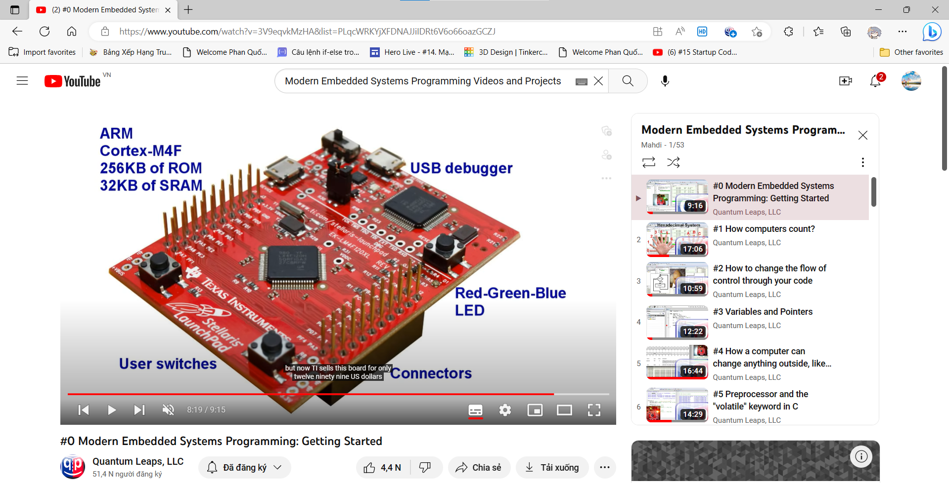
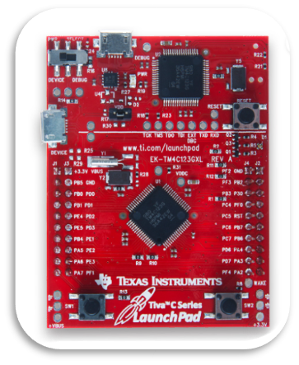
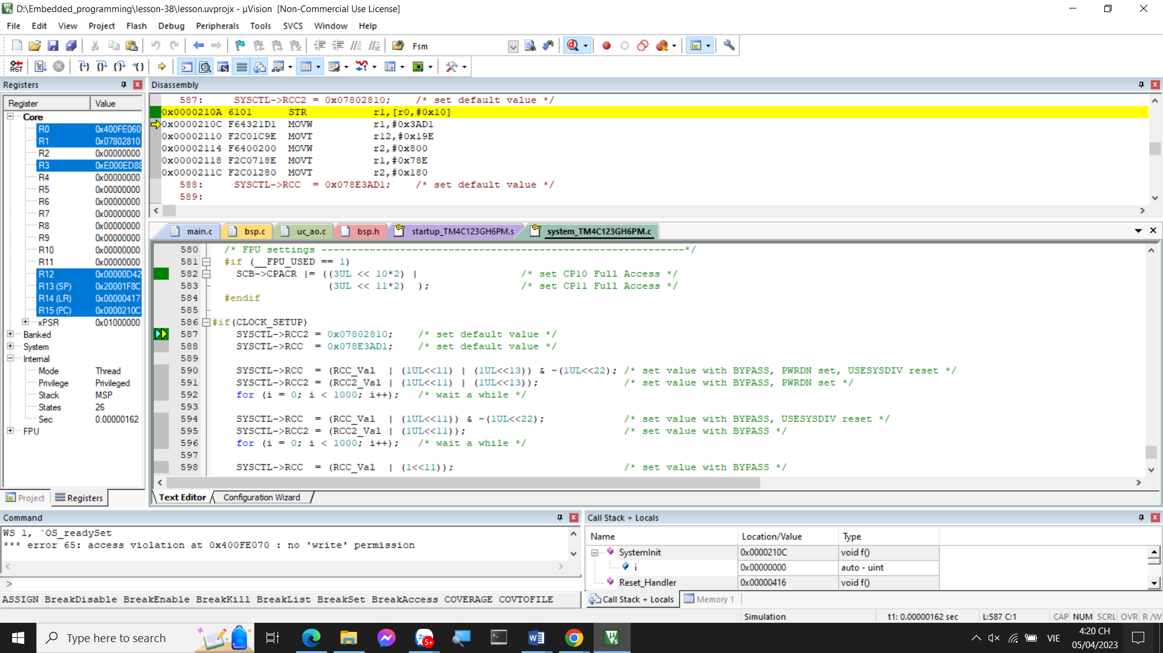
3.2. Làm quen với bo mạch nhúng Tiva C LauchPad
Bo mạch nhúng tiva c launchpad là một bo mạch phát triển được sản xuất bởi hãng texas instruments. Nó được thiết kế để sử dụng cho các ứng dụng nhúng và điều khiển. Bo mạch này được trang bị vi xử lý ARM cortex-m4f với tốc độ xử lý lên đến 80 mhz, RAM 256 KB và bộ nhớ flash 1 MB.
Tiva c launch pad cũng có nhiều tính năng hữu ích như kết nối usb, gpio, uart, i2c, spi và nhiều cổng khác. Nó cũng được trang bị một bộ chuyển đổi ADC với độ phân giải 12 bit và một bộ định thời nội bộ.
Tiva c launch pad là một công cụ phát triển rất hữu ích để bắt đầu làm quen với các ứng dụng nhúng và điều khiển. Nó được sử dụng rộng rãi trong các ứng dụng như điều khiển động cơ, đo lường và thu thập dữ liệu, và hệ thống điều khiển tự động.

Slide 12
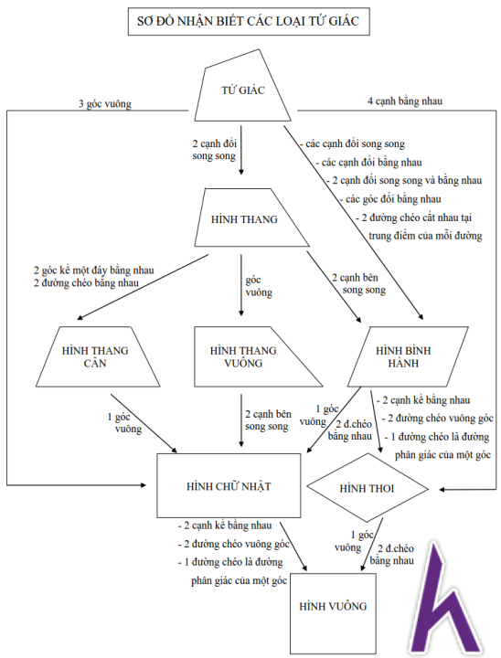
Kiến thức cơ bản về lập trình như cú pháp, cấu trúc điều kiện, vòng lặp, hàm, mảng, con trỏ,...
Ôn tập lại cách sử dụng các ngôn ngữ lập trình như C, C++
Hiểu cách hoạt động của các vi điều khiển, các giao thức truyền thông, cách thiết kế hệ thống nhúng, các công cụ phát triển nhúng.
Hiểu các giao thức truyền thông như UART, SPI, I2C, CAN, Ethernet,... Đây là các giao thức quan trọng trong việc truyền thông và giao tiếp giữa các thiết bị trong hệ thống nhúng.
Nắm vững các công cụ phát triển như IDE, trình biên dịch, trình gỡ lỗi, các phần mềm mô phỏng...
Có thể tìm các tài liệu hướng dẫn, sách vở và các khóa học trực tuyến để có thể học tập và áp dụng kiến thức một cách hiệu quả.

Slide 13

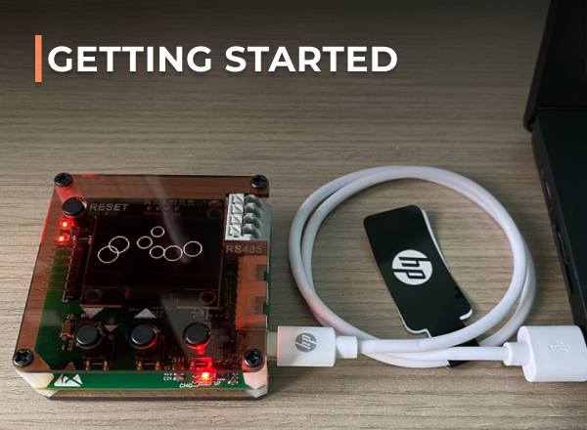
3.3. Làm quen với Ubuntu và lập trình game trên bo mạch nhúng

Slide 14




Làm quen với Ubuntu
Tìm hiểu các lệnh cơ bản của Terminal: Tìm hiểu các lệnh cơ bản như ls, cd, mkdir, cp, mv, rm, ... để quản lý file và thư mục trong Terminal.
Cấu hình tài khoản người dùng: Thay đổi thông tin cá nhân, mật khẩu, avatar, ...
Tìm hiểu về giao diện Unity: Tìm hiểu các tính năng của giao diện Unity như thanh dock, các kích hoạt phím tắt, cách tạo và sắp xếp các cửa sổ ứng dụng,...
Tìm hiểu về hệ thống tệp và phân vùng: Tìm hiểu cách phân vùng ổ đĩa, tạo thư mục, sao chép, di chuyển, xóa các tệp tin và thư mục, ...
Tìm hiểu về phần mềm quản lý gói: Tìm hiểu cách sử dụng phần mềm quản lý gói apt để cài đặt và cập nhật các ứng dụng trên Ubuntu.
Tìm hiểu về dòng lệnh: Tìm hiểu cách sử dụng dòng lệnh để thực hiện các tác vụ như tạo file, chỉnh sửa file, thực thi file, ...
Tìm hiểu về dịch vụ SSH: Cài đặt và cấu hình dịch vụ SSH để có thể truy cập từ xa vào Ubuntu

Slide 15
AK Embedded Base Kit
AK Embedded Base Kit là một bộ đánh giá dành cho người học phần mềm nhúng nâng cao.
Bộ sản phẩm tích hợp màn hình LCD Oled 1,3 inch, 3 nút nhấn và 1 Buzzers phát nhạc, để tìm hiểu hệ thống hướng sự kiện thông qua thiết kế máy chơi game thực hành.
KIT cũng tích hợp RS485, NRF24L01+ và Flash lên đến 32MB, phù hợp để tạo mẫu ứng dụng thực tế trong các hệ thống nhúng như: giao tiếp có dây, không dây, ứng dụng lưu trữ bộ ghi dữ liệu,...

Slide 16
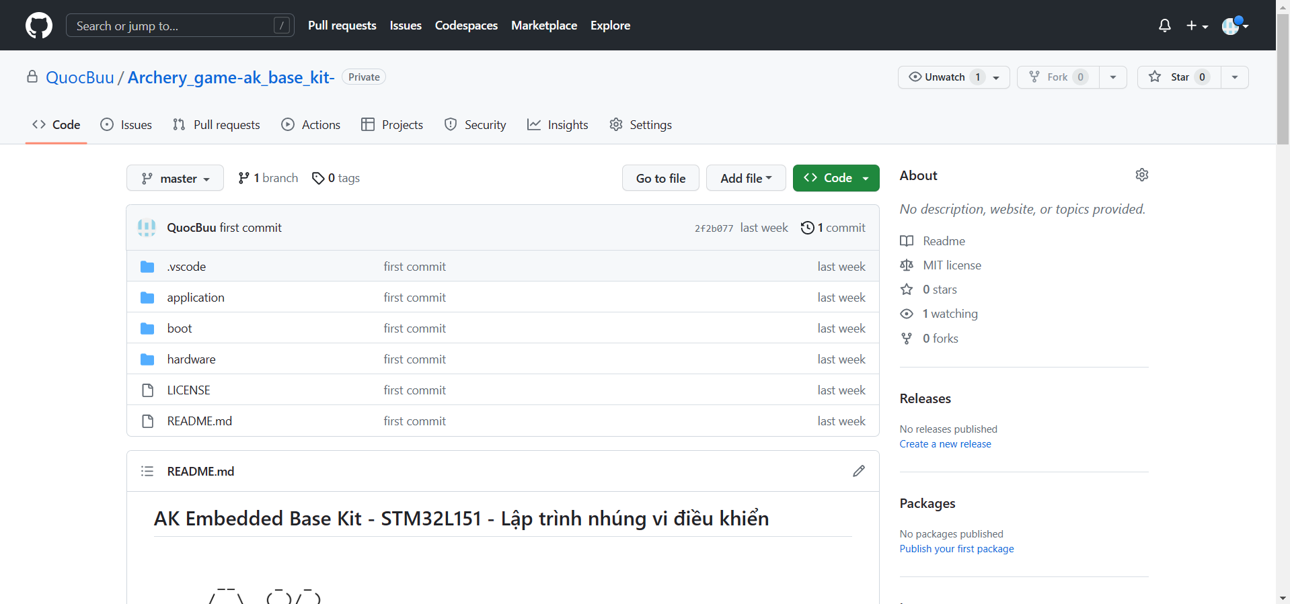
Làm game trên AK Embedded Base Kit
Các công cụ và trang wed dùng để làm game:
Công cụ thiết kế và vẽ các chi tiết game: Photopea | Online Photo Editor
Công cụ chuyển các chi tiết và thiết kế sang dạng bitmap: image2cpp (javl.github.io)
Công cụ thiết kế âm thanh cho game: Arduino Music From Sheet Music : 5 Steps - Instructables
Trình soạn thảo: Visual Studio Code.
Phần cứng: AK Embedded Base Kit – STM32L151
Lưu trữ: Github (https://github.com/QuocBuu/Archery_game-ak_base_kit-.git)

Slide 17
hoạt động nhóm tại Phòng Thử nghiệm IoT
Thảo luận nhóm, phân tích thiết kế game tại văn phòng
Làm việc tại văn phòng

Slide 18
V. Nhận xét và đánh giá
Nhận xét
Đánh giá
Lý thuyết: Lý thuyết cung cấp cho chúng ta kiến thức cơ bản và nền tảng để hiểu và áp dụng vào thực tế. Lý thuyết giúp chúng ta xác định các vấn đề cơ bản và giải pháp để giải quyết chúng, giúp tiết kiệm thời gian và tăng hiệu quả công việc.
Thực tế: Thực tế giúp chúng ta hiểu rõ hơn về các vấn đề thực tế trong công việc và cách giải quyết chúng.Thực tế giúp chúng ta phát triển các kỹ năng mềm như kỹ năng giao tiếp, kỹ năng làm việc nhóm, kỹ năng quản lý thời gian và khả năng giải quyết vấn đề.
Khả năng và kiến thức còn hạn chế nhưng cơ bản đã hoàn thành tốt công việc được giao trong quá trình thực tập, nắm rõ công việc. Vận dụng những kiến thức đã học vào công việc và học thêm được nhiều kiến thức hay trong công việc.
Không gây ra thiệt hại, hư hỏng các thiết bị của công ty trong quá trình thực tập.
Sinh hoạt và làm việc đúng giờ, chấp hành tốt nội quy, quy chế của công ty trong quá trình thực tập.

Slide 19
THE END Cảm ơn mọi người đã lắng nghe

